Slide 1
STP, PVST+, RSTP

Slide 2
Sadržaj
STP
Varijante STP protokola
Konfiguracija STP protokola

Slide 3
STP

Slide 4
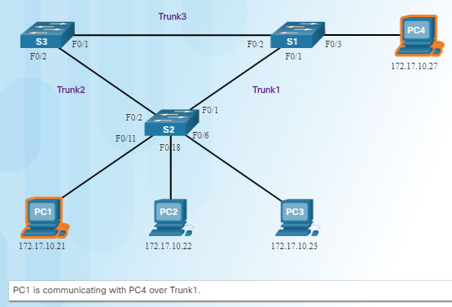
Spanning Tree Redundansa na OSI slojevima 1 i 2
Lokalne mreže sa svičevima obično (mogu da) imaju redundantne putanje.
Redundantni putevi eliminišu jedinstvene tačke otkaza u cilju poboljšanja pouzdanosti i dostupnosti.
Redundantne putanje mogu da kreiraju fizičke i logičke petlje na 2. sloju OSI modela.
Spanning Tree Protocol (STP) je Layer 2 protokol koji rešava probleme koji postoje kod redundanse na L2.
Problemi redundanse na L2:
Nestabilnost MAC tabela.
Brotkast oluje.
Višestruka dostava istog frejma.

Slide 5
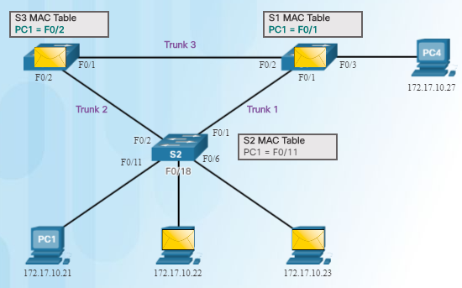
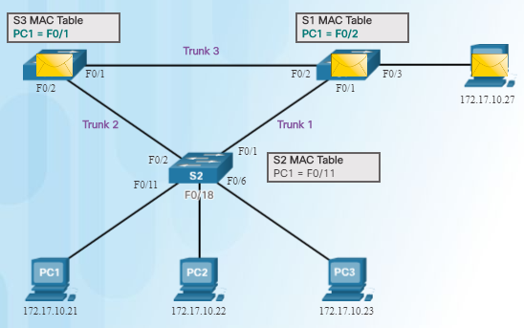
Spanning Tree Problemi sa redundansom: Nestabilnost MAC Tabele
Ethernet frejmovi nemaju TTL polje kao paketi IP protokola na Layer-u 3. Ovo znači da Ethernet nema mehanizam da odbaci frejmove koji kruže besknačno. Ovo može rezultovati nestabilnom MAC tabelom.
PC1 šalje brotkast ka S2.
S2 apdejtuje svoju MAC tabelu adresom PC1 na portu 11.
S2 forvarduje frejm na sve portove sem na port sa koga je frejm došao. S1 i S3 dobijaju frejm preko tranka i apdejtuju svoje MAC tabele tako je PC1 dostupan preko odgovarajućih trank portova.
S1 i S3 šalju frejm na sve portove, sem na one sa kojih je frejm došao
Kada S1 šalje frejm preko porta 2 (Trunk 3), S3 apdejtuje svoju MAC tablu tako da smatra da je PC1 sada promenio opziciju i da je dostupan na portu 1.
Host koji je „uhvaćen“ u petlju nije dostupan drugim hostovima.
Zbog konstantne promene informacija u MAC tabelama, S3 i S1 ne znaju gde da prosleđuju frejmove.

Slide 6
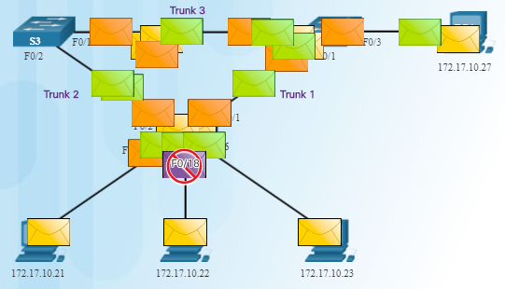
Spanning Tree Problemi sa redundansom: Brotkast oluje
Brotkast oluja – previše brotkast paketa uhvaćenih u L2 petlji koji zauzimaju većinu ako ne ceo propusni opseg mreže, pa je mreža nedostupna za regularan saobraćaj.
Prouzrokuje DoS
Može se javiti za veoma kratko vreme …

Slide 7
Spanning Tree Problemi sa redundansom: Brotkast oluje
Linearna brotkast oluja
Eksponencijalna brotkast oluja

Slide 8
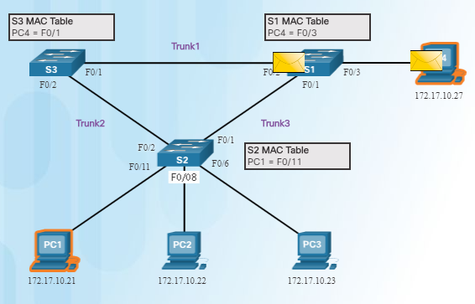
Spanning Tree Problemi sa redundansom: Duplikati unikast frejmova
An unknown unicast frame is when the switch does not have the destination MAC address in its MAC address table and has to broadcast the frame out all ports except the port the frame was received on (the ingress port).
Unknown unicast frames sent onto a looped network can result in duplicate frames arriving at the destination device.
PC1 sends a frame destined for PC4.
S2 does not have PC4’s MAC address in the MAC address table so it forwards the frame out all ports including the trunks that lead to S1 and S3. S1 sends the frame to PC4. S3 also sends a copy of the frame over to S1 which delivers the same frame again to PC4.

Slide 9
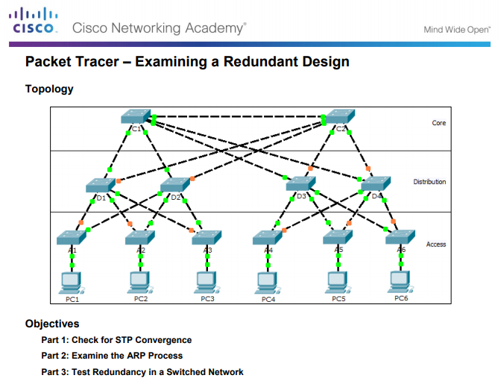
Redundantni dizajn hierarhijskog modela

Slide 10
Redundansa na L3
Da li postoje problemi sa redundansom na L3? Obrazložiti.

Slide 11
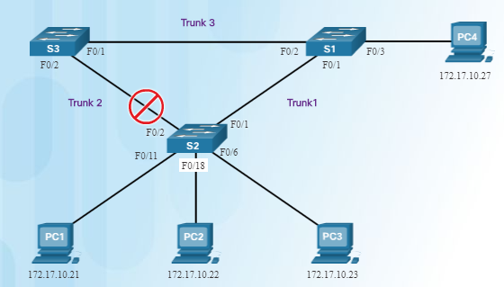
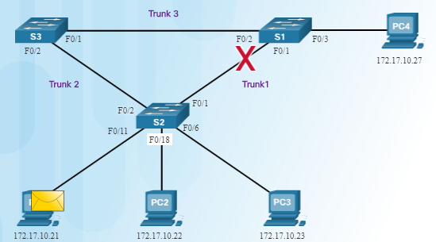
STP princip rada Spanning Tree algoritam: Uvod
Spanning Tree Protocol (STP) kreira (samo) jedan logički put kroz mrežu sa svičevima.
Blokira redundantne puteve koji mogu prouzrokovati petlje.
STP šalje Bridge Protocol Data Units (BPDU) pakete između L2 uređaja kako bi uređaji uspostavili samo jedan logički put.
Port na S2 je blokiran u normalnom režimu rada tako da postoji samo jedan put.
Ako (kada) trank 1 „padne“, blokirani port na S2 se odblokira kako bi saobraćaj mogao da teče između S2 i S3.

Slide 12
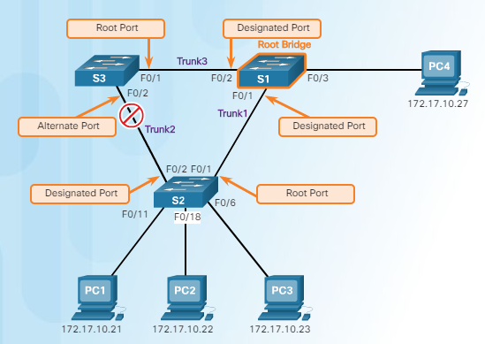
STP princip rada Spanning Tree algoritam: Uloge portova
Root bridge – jedan L2 uređaj na mreži.
Root port – jedan port na sviču koji ima najmanju cenu do root bridža.
Designated port – izabrani port na svakom segmentu (linku), na osnovu cene do root bridža za svaku stranu linka.
Alternate port – (jedino kod RSTP protokol) backup port za designated port kada druga strana nije root port.
Backup port – (jedino kod RSTP protokola) backup port za root port.

Slide 13
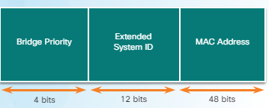
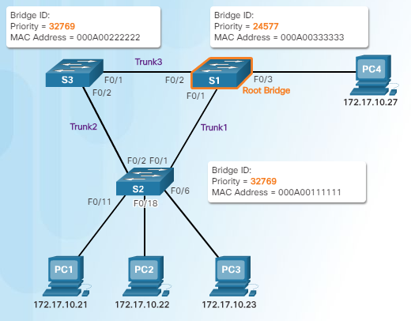
STP princip rada Spanning Tree algoritam: Root Bridge
Supports per-VLAN STP operations
Najmanji bridge ID (BID) postaje root bridge
BID ima dva polja: prioritet bridža i MAC adresu
Prioritet je podrazumevano 32,768 (može se promeniti)
Najmanja MAC adresa (ako prioriteti nisu promenjeni) postaje root bridge.

Slide 14
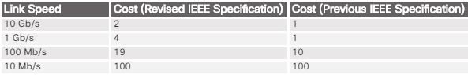
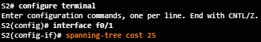
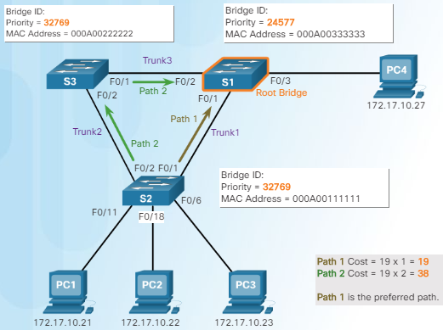
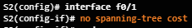
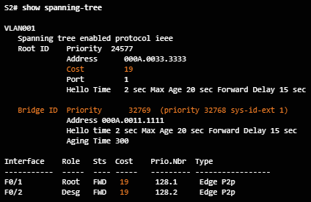
STP princip rada Spanning Tree algoritam: Root Path Cost
Root path cost se koristi kako bi se odredile uloge portova i da li se saobraćaj blokira.
Može se modifikovati naredbom spanning-tree cost.

Slide 15
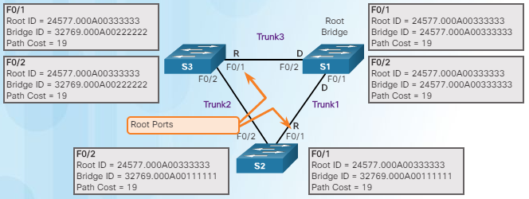
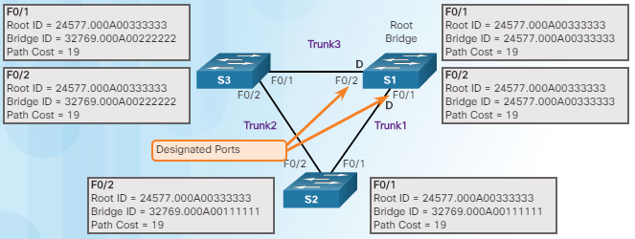
STP princip rada Određivanje tipova portova
S1 je root bridge

Slide 16
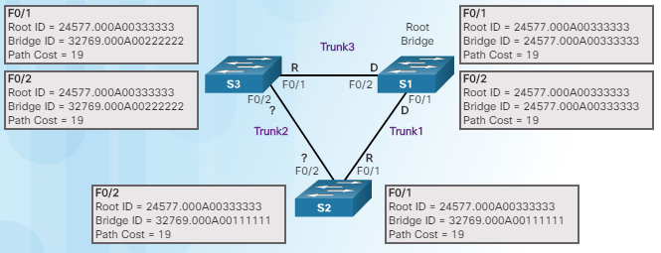
STP princip rada Određivanje tipova portova (nast.)
Koji port je designated port?
Koji svič (S3 ili S2) ima najmanji BID?
Nakon što S3 and S2 razmene BPDU-ove, STP određuje da je port F0/2 na S2 designated port i da port F0/2 na S3 postaje alternate (non-designated) port, odnosno da prelazi u blocking state.

Slide 17
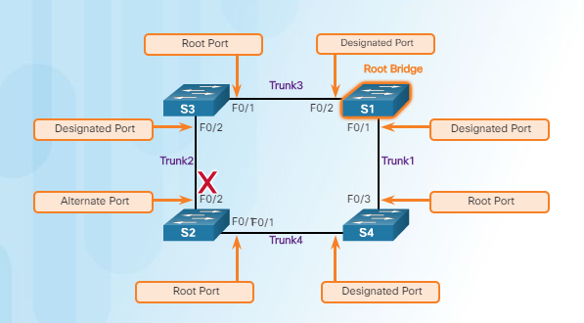
STP princip rada Određivanje Designated i Alternate uloge portova
Status portova se bazira na ceni puta nazad do root bridža.
Ukoliko je cena ista, razmatra se prioritet porta!

Slide 18
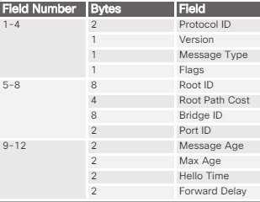
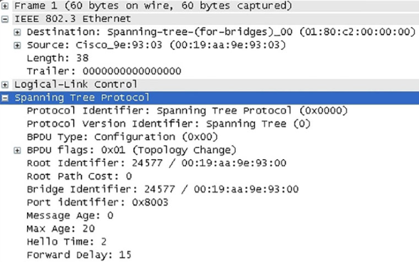
STP princip rada 802.1D BPDU Frame format
Field | Description
Protocol ID | Type of protocol being used; set to 0
Version | Protocol version; set to 0
Message type | Type of message; set to 0
Flags | Topology change (TC) bit signals a topology a change; topology change acknowldgment (TCA) bit used when a configuration message with the TC bit set has been received
Root ID | Root bridge information
Root path cost | Cost of the path from the switch sending the configuration message to the root bridge
Bridge ID | Includes priority, extended system ID, and MAC address ID of the bridge sending the message
Port ID | Port number from which the BPDU was sent
Message age | Amount of time since the root bridge sent the configuration message
Max age | When the current configuration message will be deleted
Hello time | Time between root bridge messages
Forward delay | Time the bridges should wait before going to a new state

Slide 19
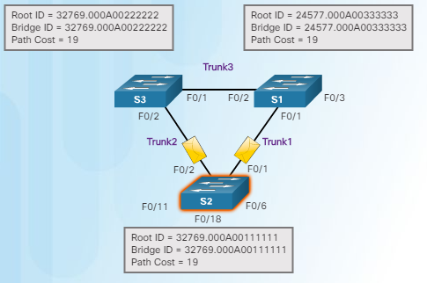
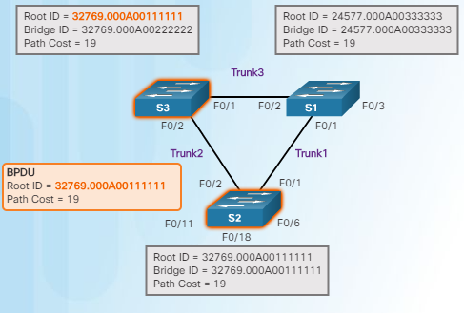
STP princip rada 802.1D BPDU propagacija
Kada se svič uključi, (svaki) svič pretpostavlja da je baš on root bridge dok BPDU-ovi ne budu poslati i STP izračunavanja završena. Npr. S2 šalje BPDU...
S3 upoređuje svoj root ID sa BPDU dobijenom od S2. S2 ima manji BID pa S3 apdejtuje root ID.

Slide 20
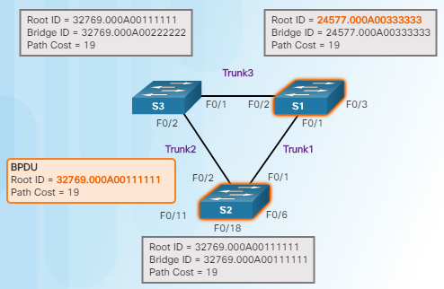
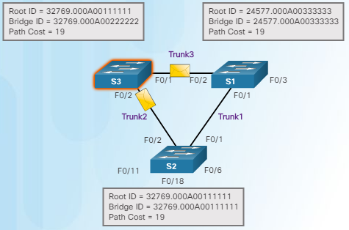
STP princip rada 802.1D BPDU propagacija (nast.)
S1 dobija istu informaciju od S2 i zato što S1 ima manji BID on ignoriše informaciju od S2.
S3 šalje svoj BPDU na sve portove sa naznakom da je S2 root bridge.

Slide 21
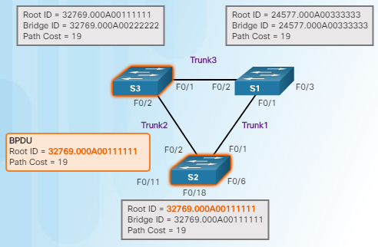
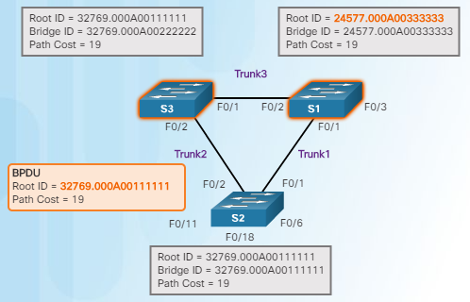
STP princip rada 802.1D BPDU propagacija (nast.)
S2 upoređuje informacije dobijene od S3 pa S2 i dalje misli da je on root bridge.
S1 dobija iste informacije od S3 (da je S2 root bridge), pa pošto S1 ima manji BID, on ignoriše informacije iz BPDU.

Slide 22
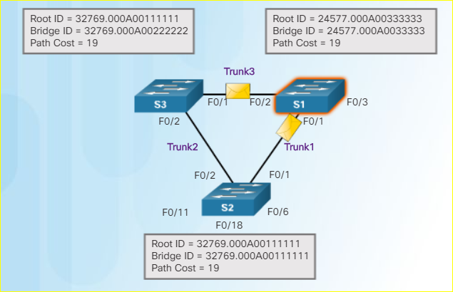
STP princip rada 802.1D BPDU propagacija (nast.)
7. S1 šalje BPDU’-ove na sve svoje portove. BPDU sadrži informacije da je S1 root bridge.

Slide 23
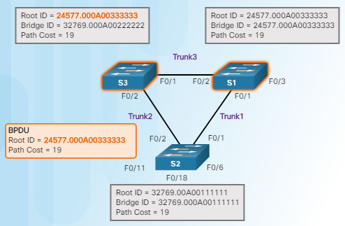
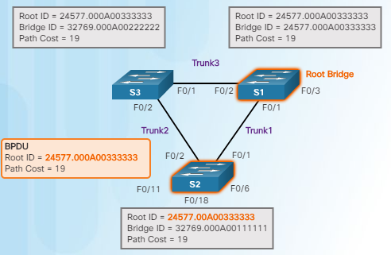
STP princip rada 802.1D BPDU propagacija (nast.)
S3 upoređuje informacije od S1 i S3 i sada vidi da je BID dobijen od S1 manji od njegovog zapamćenog root bridge polja koje trenutno pokazuje da je S2 root bridge. S3 menja root ID na informaciju dobijenu od S1.
S2 upoređuje informacije od S1 pa S2 sada vidi da je BID kod S1 manji od njegovog BID-a. S2 sada apdejtuje svoju informaciju i sada zna da je S1 root bridge.
Nakon izbora root bridge-a uloge portova se mogu odrediti zato što se one određuju na osnovu ukupne cene puta do root bridge-a.

Slide 24
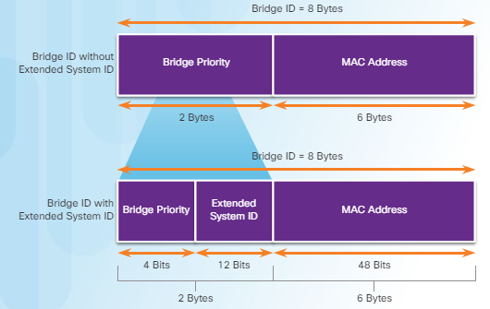
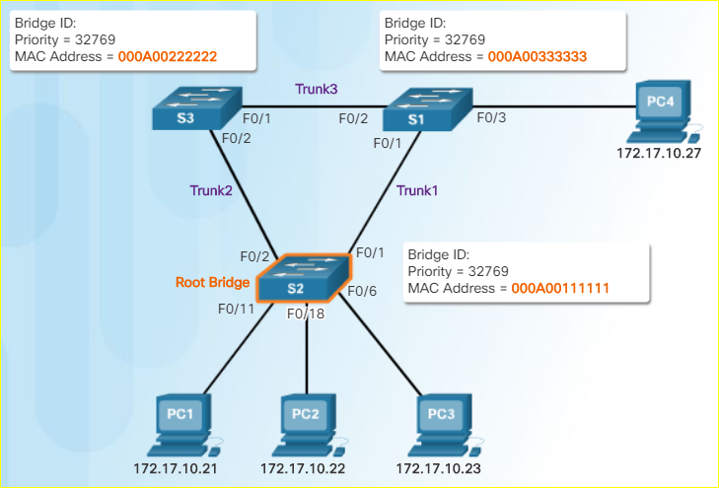
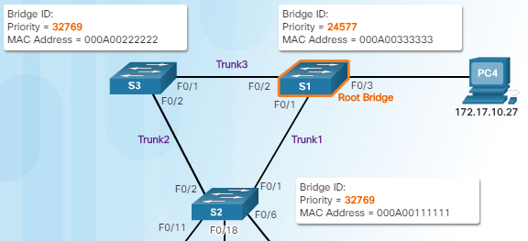
STP princip rada Extended System ID
Najmanji BID postaje root
Ako su svi prioriteti postavljeni na podrazumevane vrednosti, najmanja MAC adresa određuje najmanji BID.
Prioritet je moguće promeniti.

Slide 25
TIPOVI Spanning Tree ProtoKOLA

Slide 26
Varijante Spanning Tree protokola Varijante Spanning Tree protokola
STP Type | Description
802.1D | 1998 - Original STP standard
CST | One spanning-tree instance
PVST+ | Cisco update to 802.1D; each VLAN has its own spanning-tree instance
802.1D | 2004 – Updated bridging and STP standard
802.1w (RSTP) | Improves convergence by adding new roles to ports and enhancing BPDU exchange
Rapid PVST+ | Cisco enhancement of RSTP using PVST+
802.1s (MSTP) | Multiple VLANs can have the same spanning-tree instance

Slide 27
Varijante Spanning Tree protokola Karakteristike Spanning Tree protokola
STP Type | Standard | Resources Needed | Convergence | Tree Calculation
STP | 802.1D | Low | Slow | All VLANs
PVST+ | Cisco | High | Slow | Per VLAN
RSTP | 802.1w | Medium | Fast | All VLANs
Rapid PVST+ | Cisco | Very high | Fast | Per VLAN
MSTP | 802.1s | Medium or high | Fast | Per instance

Slide 28
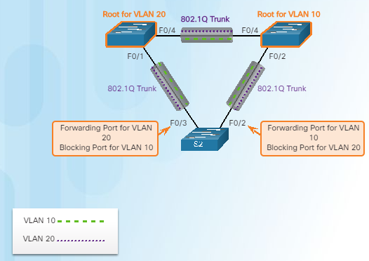
Varijante Spanning Tree protokola PVST+ protokol
Originalni 802.1D standard definiše zajedničko spanning tree stablo
Jedno stablo za celu mrežu (bez obzira koliko VLANova ima)
Nema deljenja i balansiranja opterećenja
Blokirani port blokira sve VLANove
Nije zahtevan po pitanju upotrebe CPU-a jer se izračunava stablo samo za jednu instancu
PVST+ - svaki VLAN ima svoju spanning tree instancu
Jedan port može blokirati jedan VLAN i istovremeno forvardovati saobraćaj na drugom VLAN-u
Može balansirati opterećenje
Može biti zahtevan po pitanju CPU-a ako se koristi veli broj VLAN-ova

Slide 29
Varijante Spanning Tree protokola Stanja portova i rad PVST+ protokola
Port State
Operation allowed | Blocking | Listening | Learning | Forwarding | Disabled
Can receive/process BPDUs | Yes | Yes | Yes | Yes | No
Can forward data frames received on an interface | No | No | No | Yes | No
Can forward data frames switched from another interface | No | No | No | Yes | No
Can learn MAC addresses | No | No | Yes | Yes | No

Slide 30
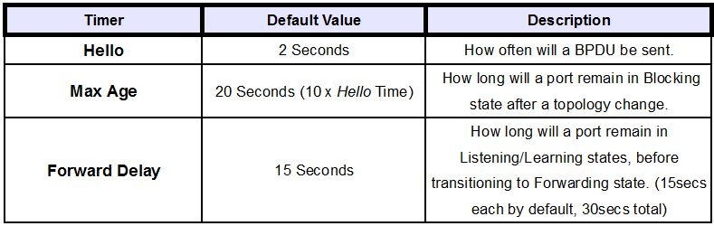
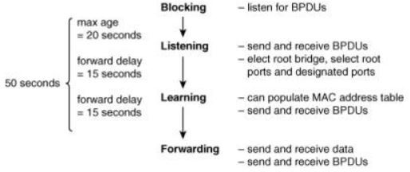
Varinante Spanning Tree protokola Stanja portova i rad PVST+ protokola

Slide 31
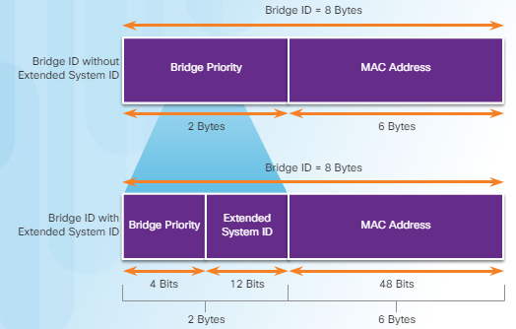
Varijante Spanning Tree protokola Extended System ID i PVST+
Podsetnik: BID je jedinstven
Extended system ID obezbeđuje da svič ima jedinstveni BID za svaki VLAN.
Broj VLAN-a se dodaje prioritetu.
Primer – VLAN 2 sa priritetom 32770 (podraumevana vrednost 32768 plus broj VLAN-a 2 jednako 32770)
Može se modifikovati prioritet bez uticaja na proces odlučivanja
Razlozi za izbor određenog sviča za root bridge
Root svič se pozicionira tako da veći deo saobraćaja na mreži teče ka tom sviču
Root svič treba da ima bolji forwarding rate, brže portove, i sl. (bolji CPU, i sl)
Treba da je moguće lakše pristupiti ovom sviču

Slide 32
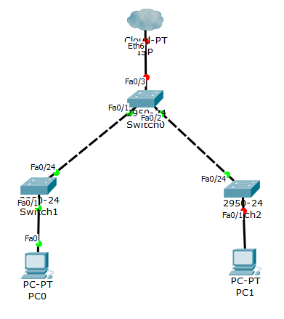
Varijante Spanning Tree protokola Primer (lošeg) izbora root bridža

Slide 33
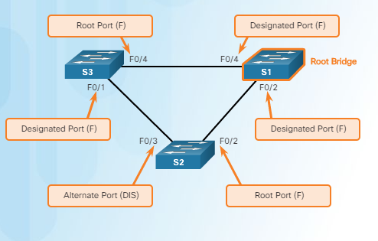
Varijante Spanning Tree protokola Rapid PVST+
Rapid PVST+ ubrzava STP rekalkulacije tako da protokol konvergira brže
Cisco verzija RSTP
Dva nova tipa portova
Alternate port (DIS)
Backup port
Nezavisna instanca RSTP za svaki VLAN

Slide 34
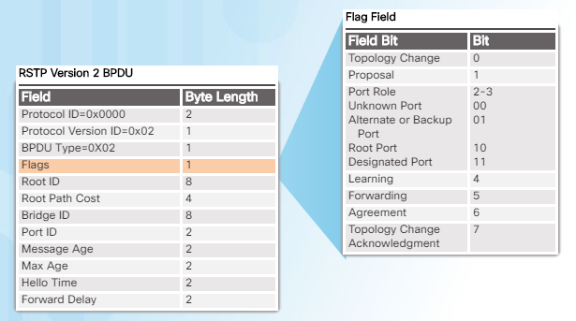
Varijante Spanning Tree protokola RSTP BPDUs
RSTP koristi tip 2, verziju 2 BPDU-a
Originalna verzija je tipa 0, verzija 0
Svič koji koristi RSTP može komunicirati sa svičem koji koristi originalni 802.1D
BPDU-ovi se koriste kao keepalive mehanizam
3 propuštena BPDU-a impliciraju da je konencija izgubljena

Slide 35
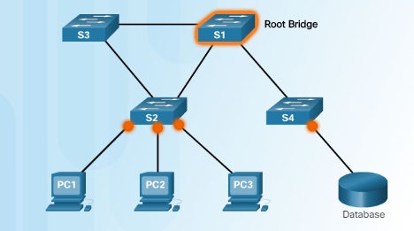
Varijante Spanning Tree protokola Edge Ports
Na Edge portove se povezuju isključivo krajnji uređaji – NIKADA drugi svič
Odmah po uključivanju prelazi u forwarding state
Sljičan je princip rada kao Cisco PortFast
Aktivira se naredbom spanning-tree portfast
Edge port
Edge port

Slide 36
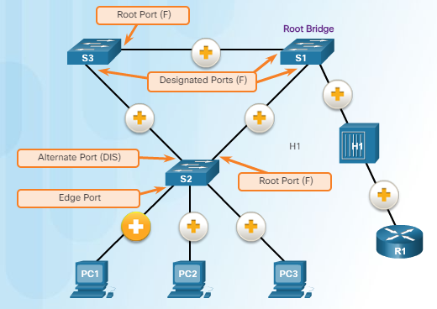
Varijante Spanning Tree protokola Link Types
Point-to-Point – port u full-duplex modu koji povezuje dva uređaja: svič na svič, ili svič na krajnji uređaj
Shared –port u half-duplex modu koji povezuje hub na svič
Point-to-Point
Shared

Slide 37
KONFIGURACIJA Spanning Tree PROTOKOLA

Slide 38
PVST+ konfiguracija Catalyst 2960 Default Configuration
Feature | Default Setting
Enable state | Enabled on VLAN 1
Spanning-tree mode | PVST+ (Rapid PVST+ and MSTP are disabled)
Switch priority | 32768
Spanning-tree port priority (configurable on a per-interface basis) | 128
Spanning-tree port cost (configurable on a per-interface basis) | 1000 Mb/s: 4 100 Mb/s: 19 10 Mb/s: 100
Spanning-tree VLAN port priority (configurable on a per-VLAN basis) | 128
Spanning-tree VLAN port cost (configurable on a per-VLAN basis) | 1000 Mb/s: 4 100 Mb/s: 19 10 Mb/s: 100
Spanning-tree timers | Hello time: 2 seconds Forward-delay time: 15 seconds Maximum-aging time: 20 seconds Transmit hold count: 6 BPDUs

Slide 39
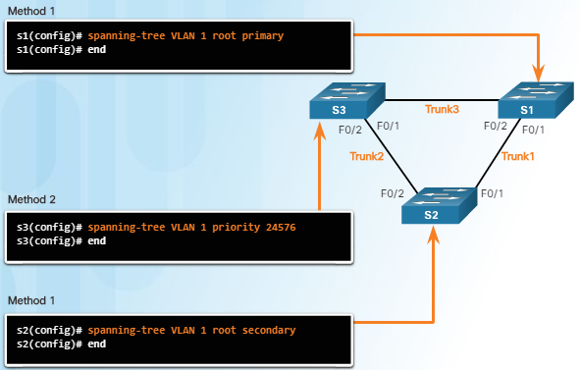
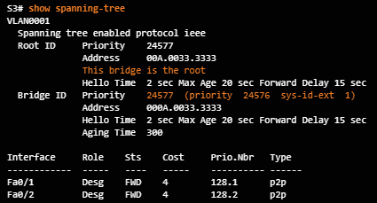
PVST+ konfiguracija Konfigurcija i provera Bridge ID-ja
Na dva načina se može uticati na izbor root bridža
spanning-tree vlan x root primary ili secondary naredba.
Promena prioriteta korišćenjem spanning-tree vlan x priority x naredbe.
Provera bridge ID i root bridge izbora naredbom show spanning-tree.

Slide 40
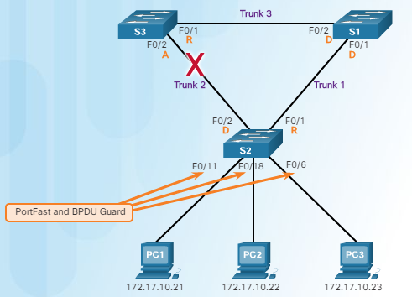
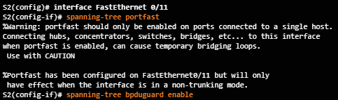
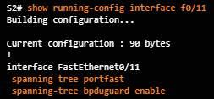
PVST+ konfiguracija PortFast i BPDU Guard
PortFast se koristi na portovima sa povezanim krajnjim uređajima.
Prebacuje port direktno u forwarding state
Npr. DHCP radi bez tajm-auta
BPDU Guard isključuje port koji je konfigurisan kao PortFast ako na taj port dođe BPDU paket

Slide 41
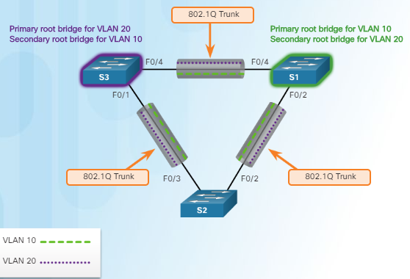
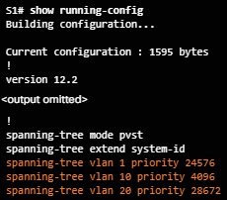

PVST+ konfiguracija PVST+ Load Balancing
or
or

Slide 42




Rapid PVST+ konfiguracija Izbor Spanning Tree moda
Rapid PVST+ podržava RSTP na per-VLAN osnovi.
Na 2960 svičevima je podrazumevano uklj. PVST+.
spanning-tree mode rapid-pvst naredba aktivira Rapid PVST+ mod.
spanning-tree link-type point-to-point interfejs naredba govori da je link point-to-point (nema hub).
clear spanning-tree detected-protocols naredba privilegovanog moda resetuje STP proces.

Slide 43

STP konfiguracija: Potencijalni problemi Analiza STP topologije

Slide 44

STP konfiguracija: Potencijalni problemi Očekivana topologija vs. Stvarna topologija
show naredbe za proveru STP-a. Obavezno proveriti load balancing.
Budite sigurni da se spanning-tree topology poklapa sa očekivanom

Slide 45

STP konfiguracija: Potencijalni problemi Provera STP statusa
Koristiti show spanning-tree i show spanning-tree vlan x naredbe za proverz STP statusa.
10 gbps Ethernet interface

Slide 46


STP konfiguracija: Potencijalni problemi Posledice otkaza Spanning Tree protokola
Nikada ne isključujte STP; ovo može prouzrokovati nestabilnost cele mreže– nema TTL mehanizma koji će sprečiti potencijalni porblem.

Slide 47

STP konfiguracija: Potencijalni problemi Otklanjanje Spanning Tree problema
„Ručno“ ukloniti redundantne linkove (fizički ukloniti kablove, ili, ako je moguće, pristupiti sviču i isključiti port kroz CLI).
Ustanoviti i otkloniti uzrok spanning tree otkaza.
U slučaju da se problem ne može identifikovati, ukloniti sve kablove i vraćati jedan po jedan.

Slide 48


„Switch Stacking“ i „Chassis Aggregation“ Switch Stacking koncept
Moguće je povezati do devet 3750 svičeva
Jedan svič (stack master) kontroliše rad steka
Ukoliko dođe do otkaza stek mastera bira se novi
Ceo stek se „vidi“ kao jedan entitet
Stek ima jednu IP adresu i jedan CLI pre koga mu se pristupa
Svaki svič ima jedinstveni stack member broj
Može se podesiti priority value koji određuje koji će svič biti izabran za master
Veći stack member priority broj znači veći prioritet
Stack master ima saved i running konfiguracije za ceo stek.
Za ceo stek postoji samo jedna konfiguracija
Portovi se identifikuju sa tri broja x/y/z

Slide 49


„Switch Stacking“ i „Chassis Aggregation“ Spanning Tree i Switch Stacks
Svaki stek je javlja kao jedna spanning tree instanca
Mogu da se dodaju svičevi bez uticaja na STP dijametar (maksimalni broj svičeva koji paket mora da prođe sa jednog na drugi kraj mreže)
Preporučeni dijametar je 7 i on odgovara podrazumevanim vrednostima STP tajmera
Default STP timeri su: hello – 2 seconds, max age – 20 seconds, forward delay timer – 15 seconds
Diameter je 9 od S1-4 do S3-4
Kada su svičevi u steku dijametar je sada 3

